Slide 1
Направления совершенствования инструментария для оценки учебных достижений по физике.
Контрольные измерительные материалы (КИМ) Основного государственного экзамена (ОГЭ) по физике
    Демидова М.Ю., д.п.н., руководитель
    комиссии по разработке КИМ для ГИА по физике

Slide 2
КИМ ОГЭ по физике

Slide 3
Перспективная модель КИМ ОГЭ по физике
Постепенный ввод модели в течение 2020-2022 гг.
В 2020 году:
Изменение структуры
Новые и обновленные линии заданий 4, 5-10, 17 и 23
В 2021 году:
Добавление заданий 17 на проведение исследований и
второй качественной задачи
Изменение заданий к тексту
В 2022 году:
Добавление заданий 17 на проверку предположений
Введение задания на планирование опытов

Slide 4
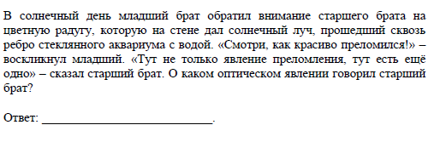
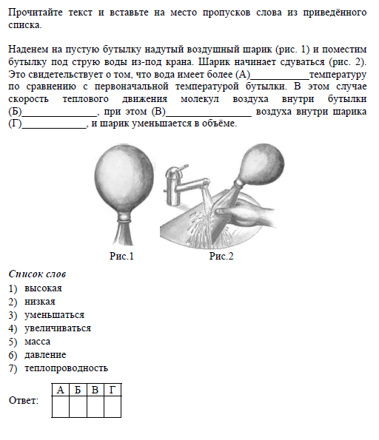
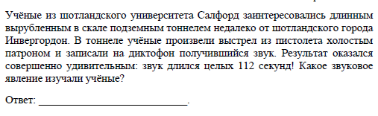
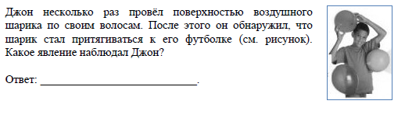
Перспективная модель. Блок «Явления»

Slide 5
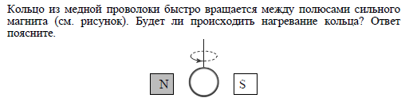

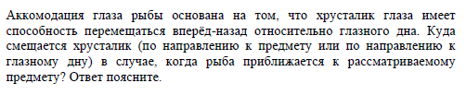



Перспективная модель.
Блок «качественные задачи»
Практико-ориентированная ситуация
Учебная ситуация

Slide 6
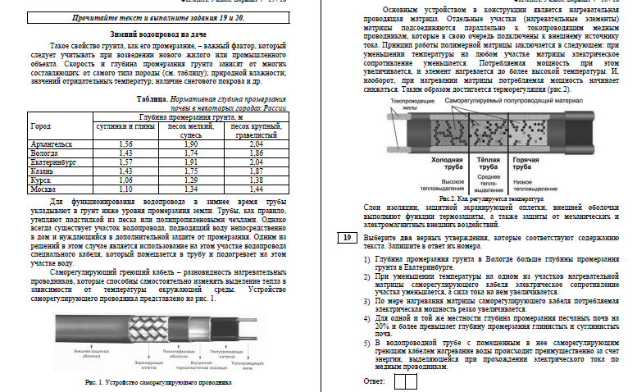
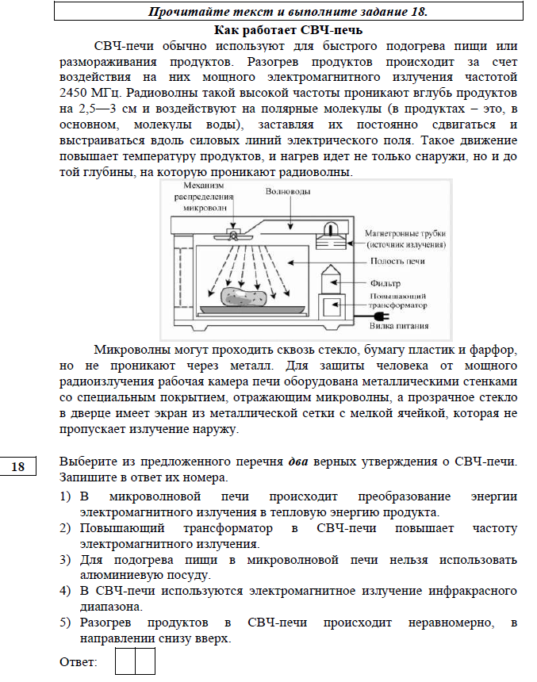
Перспективная модель. Блок «Работа с текстом»

Slide 7
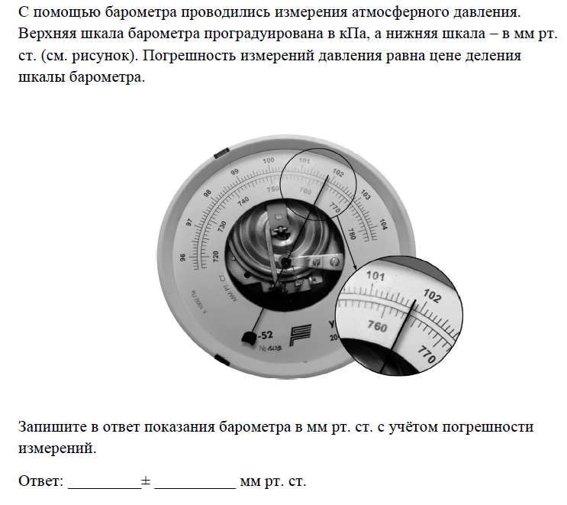
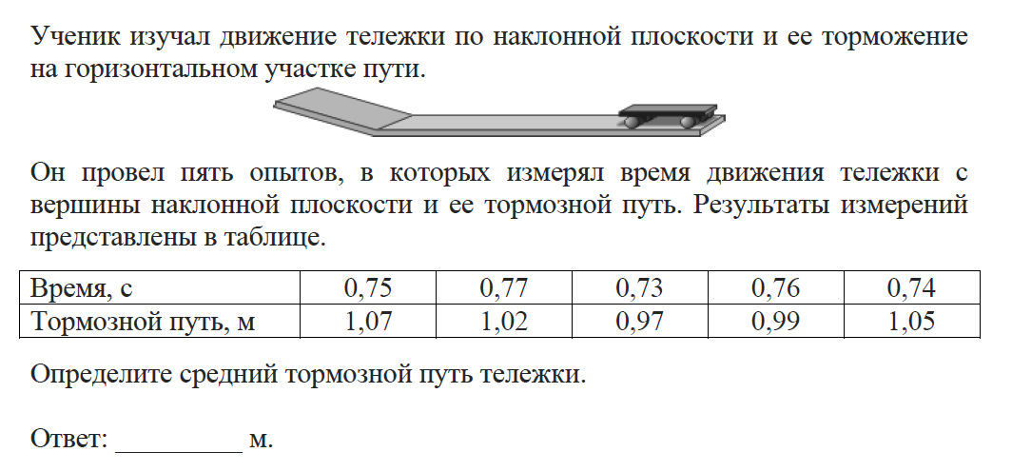
Перспективная модель. Блок «Методология»
Снятие показание измерительных приборов
Определение среднего значения для нескольких показаний

Slide 8
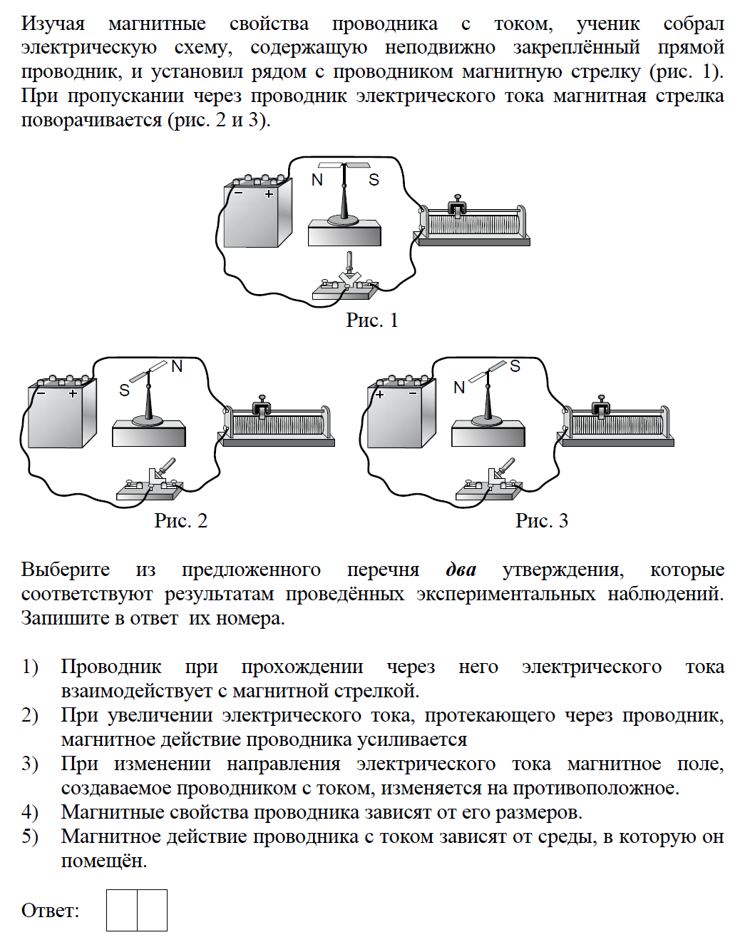
Перспективная модель. Блок «Методология»
Выводы на основе данных описанного опыта

Slide 9
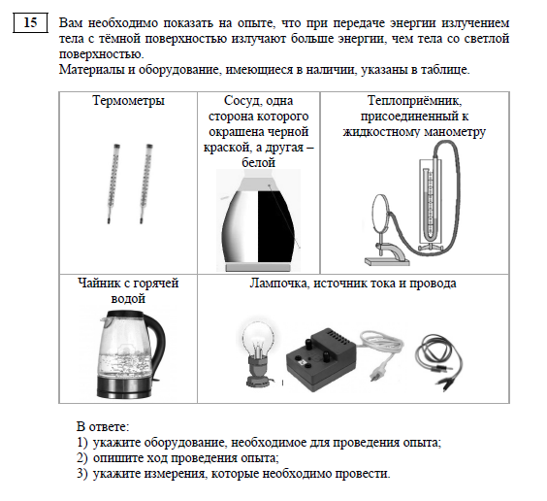
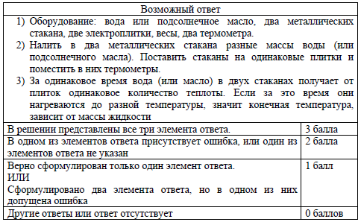
Перспективная модель. Блок «Методология»
Планирование опыта по заданной гипотезе на базе
избыточного набора оборудования

Slide 10
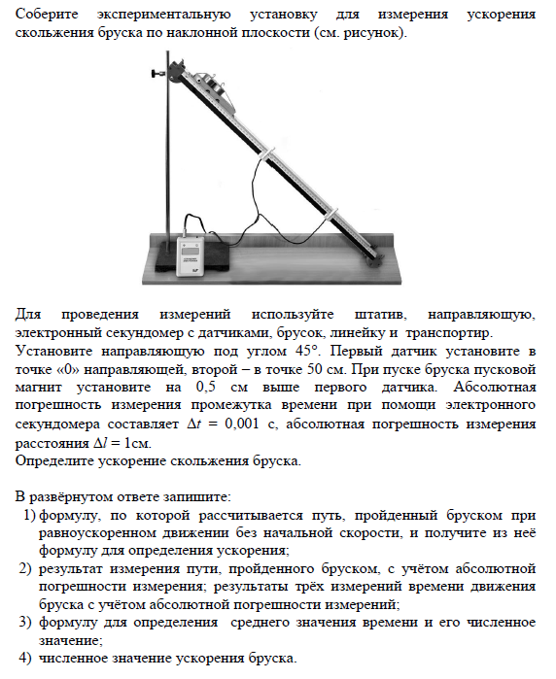
Перспективная модель. Блок «Методология»
Экспериментальные задания
(на реальном оборудовании)

Slide 11
Подходы к оценке экспериментального задания в ГИА
В процессе обучения: результаты наблюдения учителем за ходом выполнения лабораторной работы + результаты оценки письменного отчета
В рамках ГИА: оценке подлежит ТОЛЬКО письменный отчет о ходе и результатах выполнения задания.
Полученный учащимся результат измерений служит основанием как для оценивания качества выполнения задания, так и для вывода об уровне сформированности всей совокупности экспериментальных умений, которые использовались при выполнении задания

Slide 12
Подходы к оценке экспериментального задания в ГИА
Стандартизация оборудования
«Привязка» реального комплекта оборудования, который использовал экзаменуемый, к его работе
Использование комплектов оборудования, разработанных для ГИА (учет тематики заданий и числа заданий в базе, частотности использования)

Slide 13
Типология экспериментальных заданий
Проведение косвенных измерений (прямые измерения двух физических величин и расчет по полученным данным зависимого от них параметра)
Исследование зависимости одной физической величины от другой с представлением результатов в виде графика или таблицы
Проверка заданных предположений (прямые измерения физических величин и сравнение заданных соотношений между ними)

Slide 14
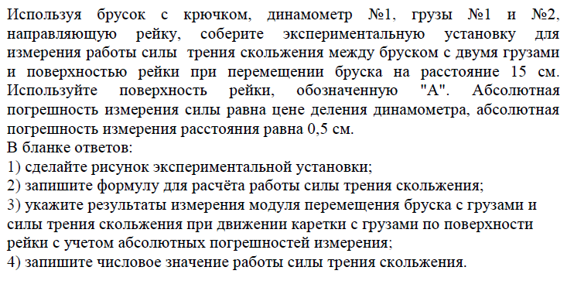
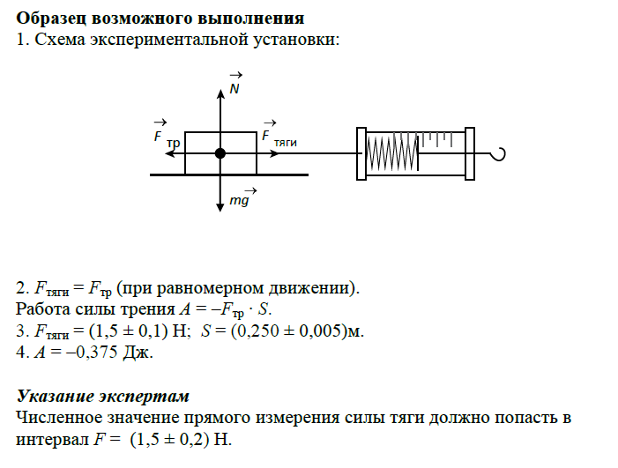
Косвенные измерения

Slide 15
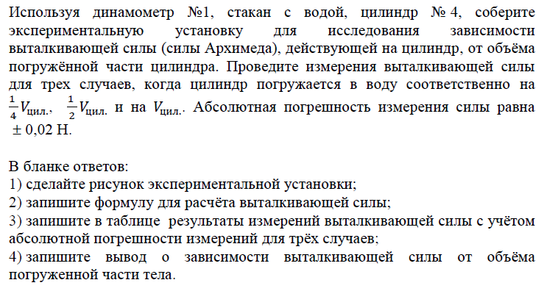
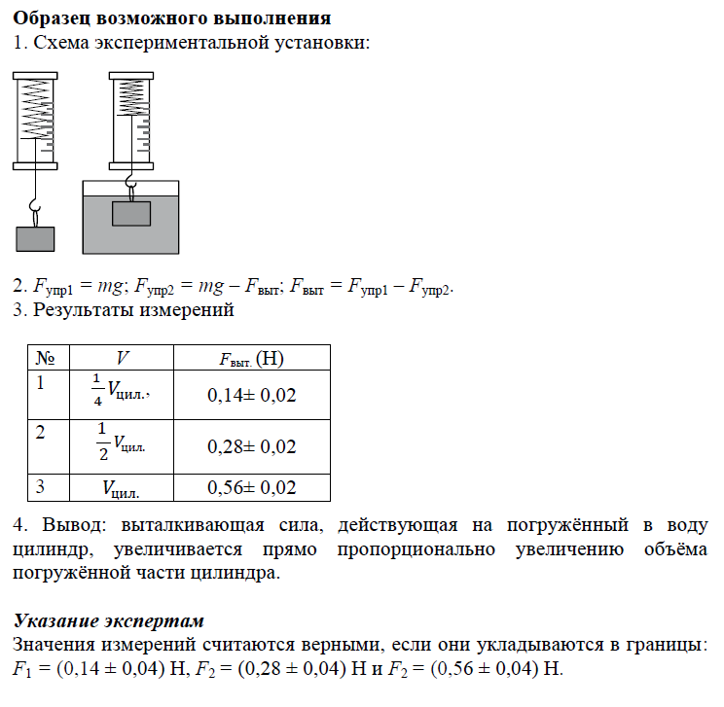
Исследование зависимостей

Slide 16
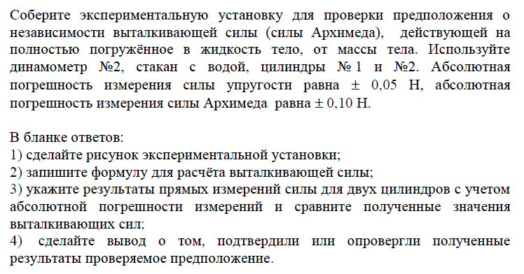
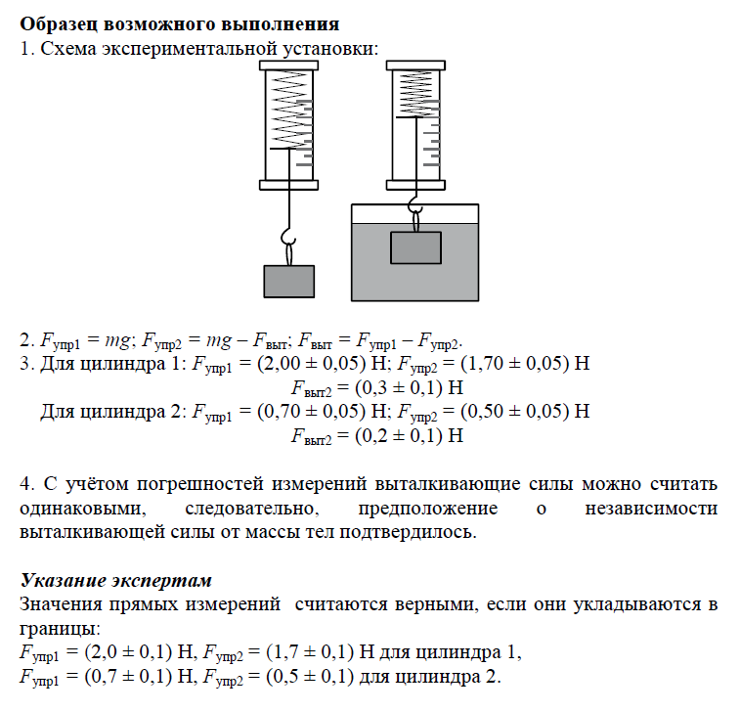
Проверка предположений

Slide 17
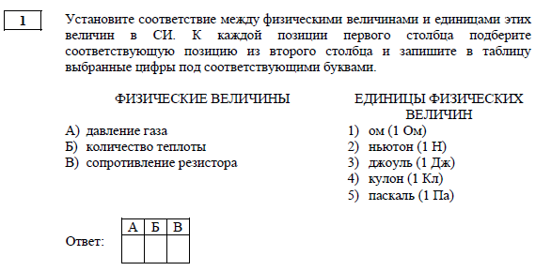
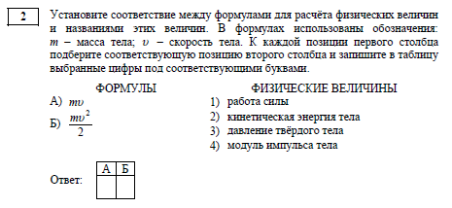
ОГЭ-2020. Задания 1 и 2
№1 – величины, их единицы, приборы, примеры явлений, величин и единиц величин
№2 – формулы по всему курсу (КОДИФИКАТОР)

Slide 18
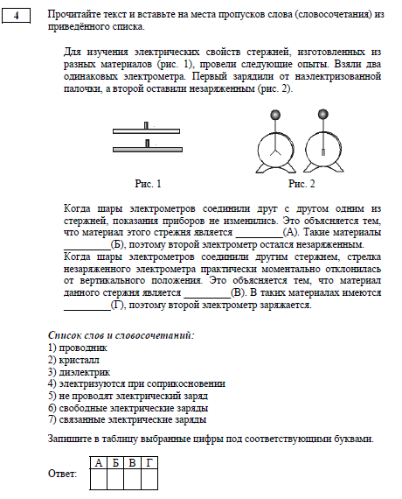
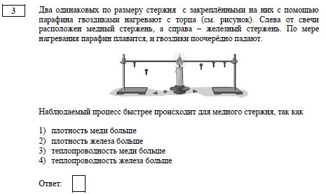
ОГЭ-2020. Задания 3 и 4
№3 – узнавание явлений, свойства явлений
№4 – описание явлений с использованием соответствующих терминов

Slide 19
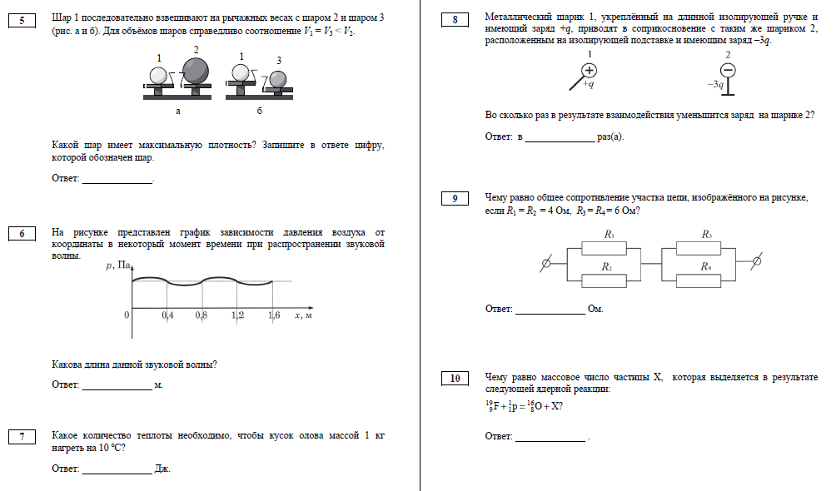
ОГЭ-2020. Задания 5-10
№5 и№6 –механика, №7 – тепловые явления, №8 и №9 – электромагнитные явления, №10 – квантовые явления

Slide 20
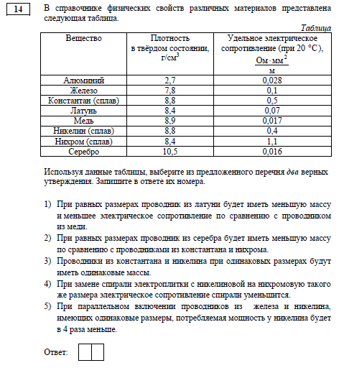
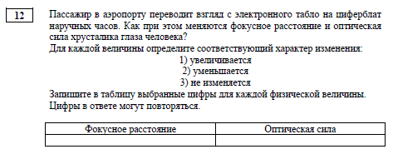
ОГЭ-2020. Задания 11-14
(без обновления)
№11 - механические
и тепловые явления,
№12 – электромагнитные
и квантовые явления
№13 – задания по графикам
№14 - задания по таблицам и схемам

Slide 21
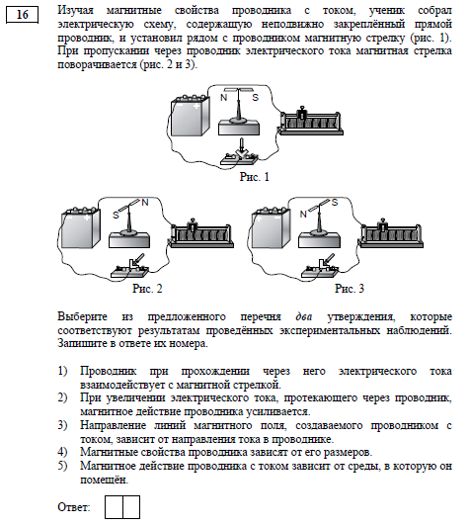
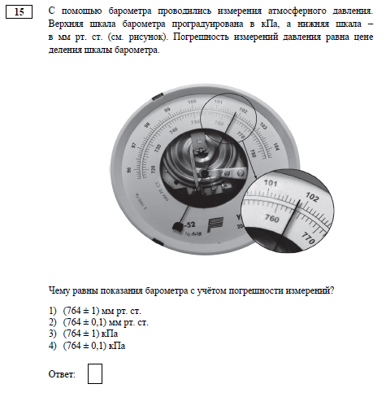
Задания 15 и 16 – методология (без обновления)

Slide 22
ОГЭ-2020. Задание 17
Используются ТОЛЬКО задания на косвенные измерения
Необходимо 5 комплектов оборудования: новая комплектация, но допускает использование традиционной номенклатуры приборов и оборудования

Slide 23
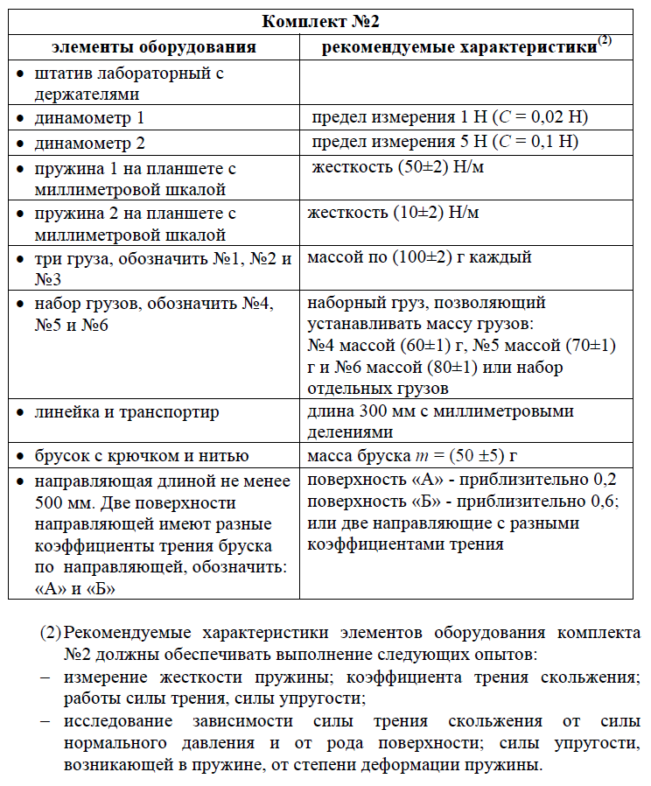
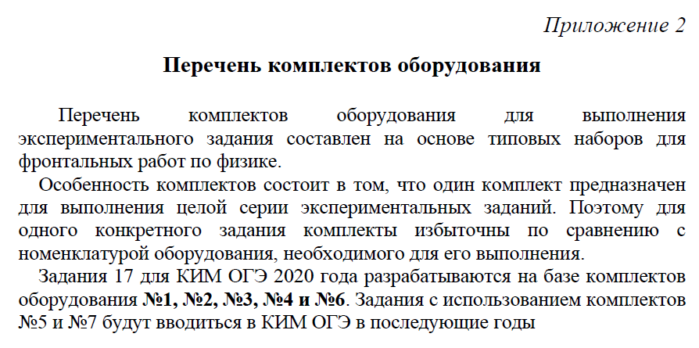
Обновление комплектов

Slide 24
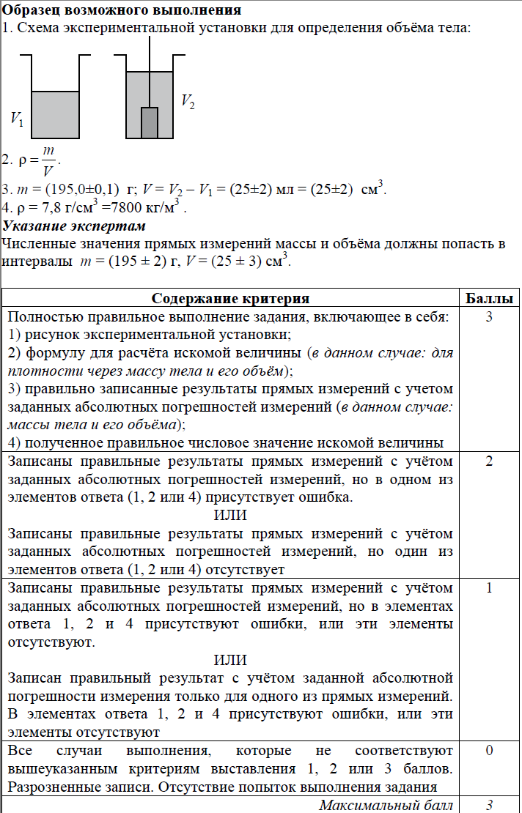
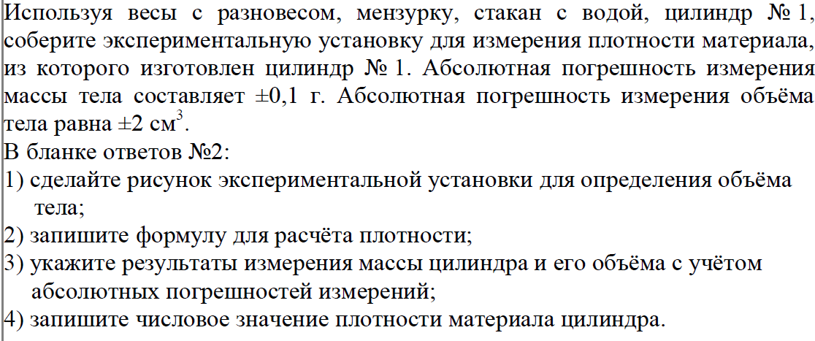
Задание 17- экспериментальное
Изменение требований (запись показаний с учетом абсолютной погрешности)
Изменение критериев оценивания

Slide 25
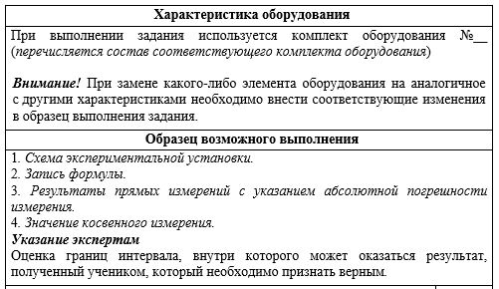
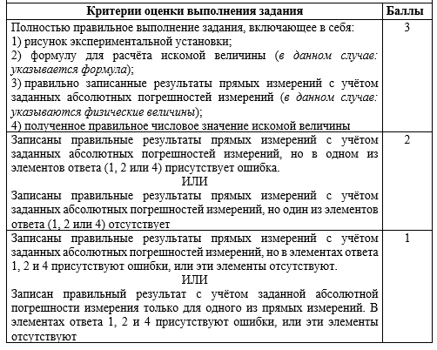
Схема оценивания экспериментального задания на проверку умения проводить косвенные измерения физических величин

Slide 26
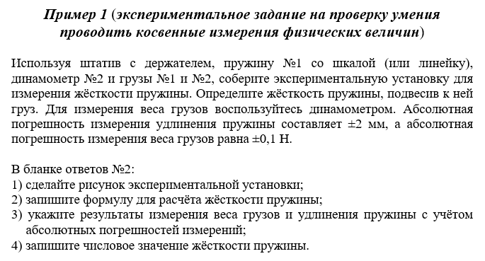
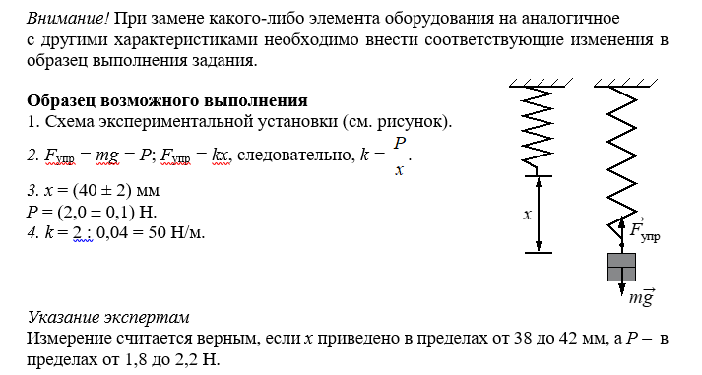

Slide 27
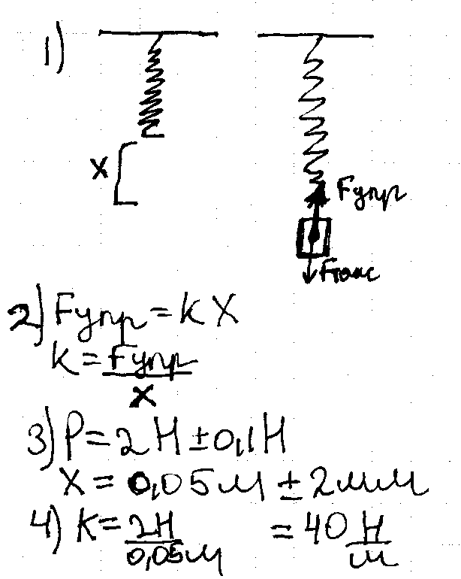
Пример (3 балла)
В комплекте оборудования была пружина 40 Н/м.

Slide 28
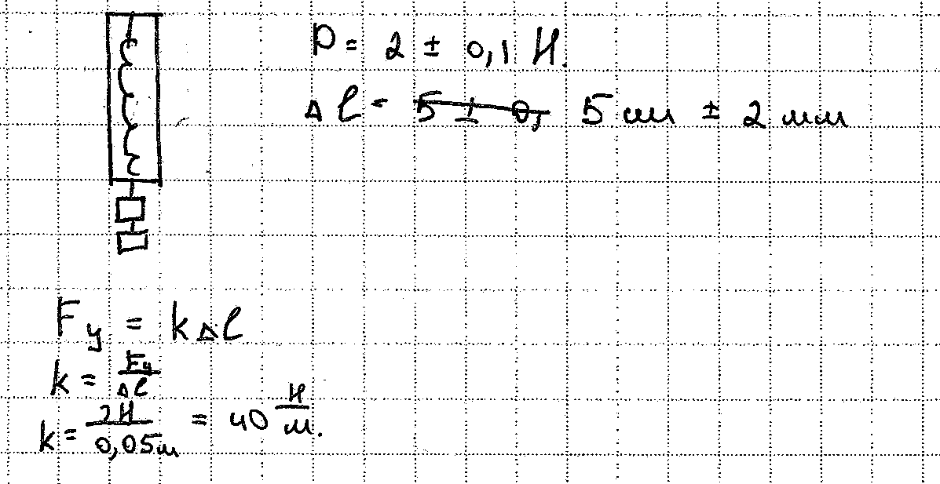
Пример (2 балла)
В комплекте оборудования была пружина 40 Н/м.
Комментарий: на рисунке экспериментальной установки не указано равенство сил упругости и веса тела, соответственно, не обоснован способ измерения жесткости пружины.

Slide 29
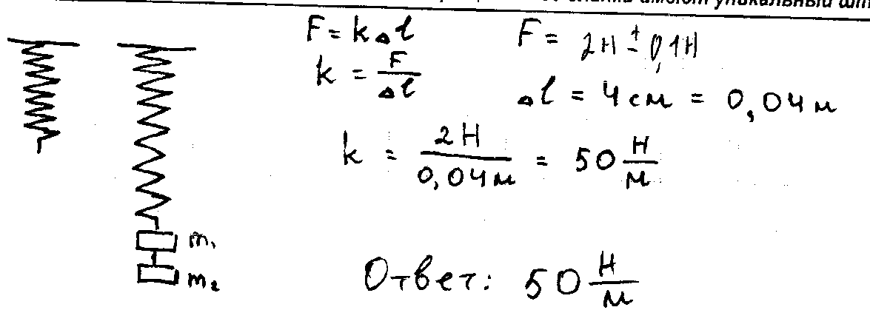
Пример (1 балл)
В комплекте оборудования была пружина 50 Н/м.
Комментарий: в данном варианте только одно из прямых измерений указано с учетом абсолютной погрешности.

Slide 30
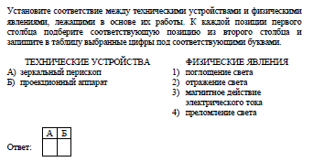
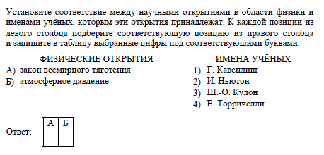
ОГЭ-2020. Задание 18
Физические явления, лежащие в основе принципа действия технических устройств
Ученые и их открытия

Slide 31
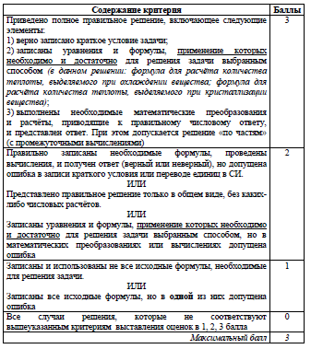
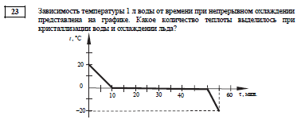
ОГЭ-2020. Задания 19-25
№19-21 – задания по тексту (без обновления)
№22 – качественная задача (без обновления)
№23 – расчетная задача повышенного уровня сложности
№24 и 25 – расчетные задачи
высокого уровня сложности (без обновления)

Slide 32
Спасибо за внимание!

